Slide 1
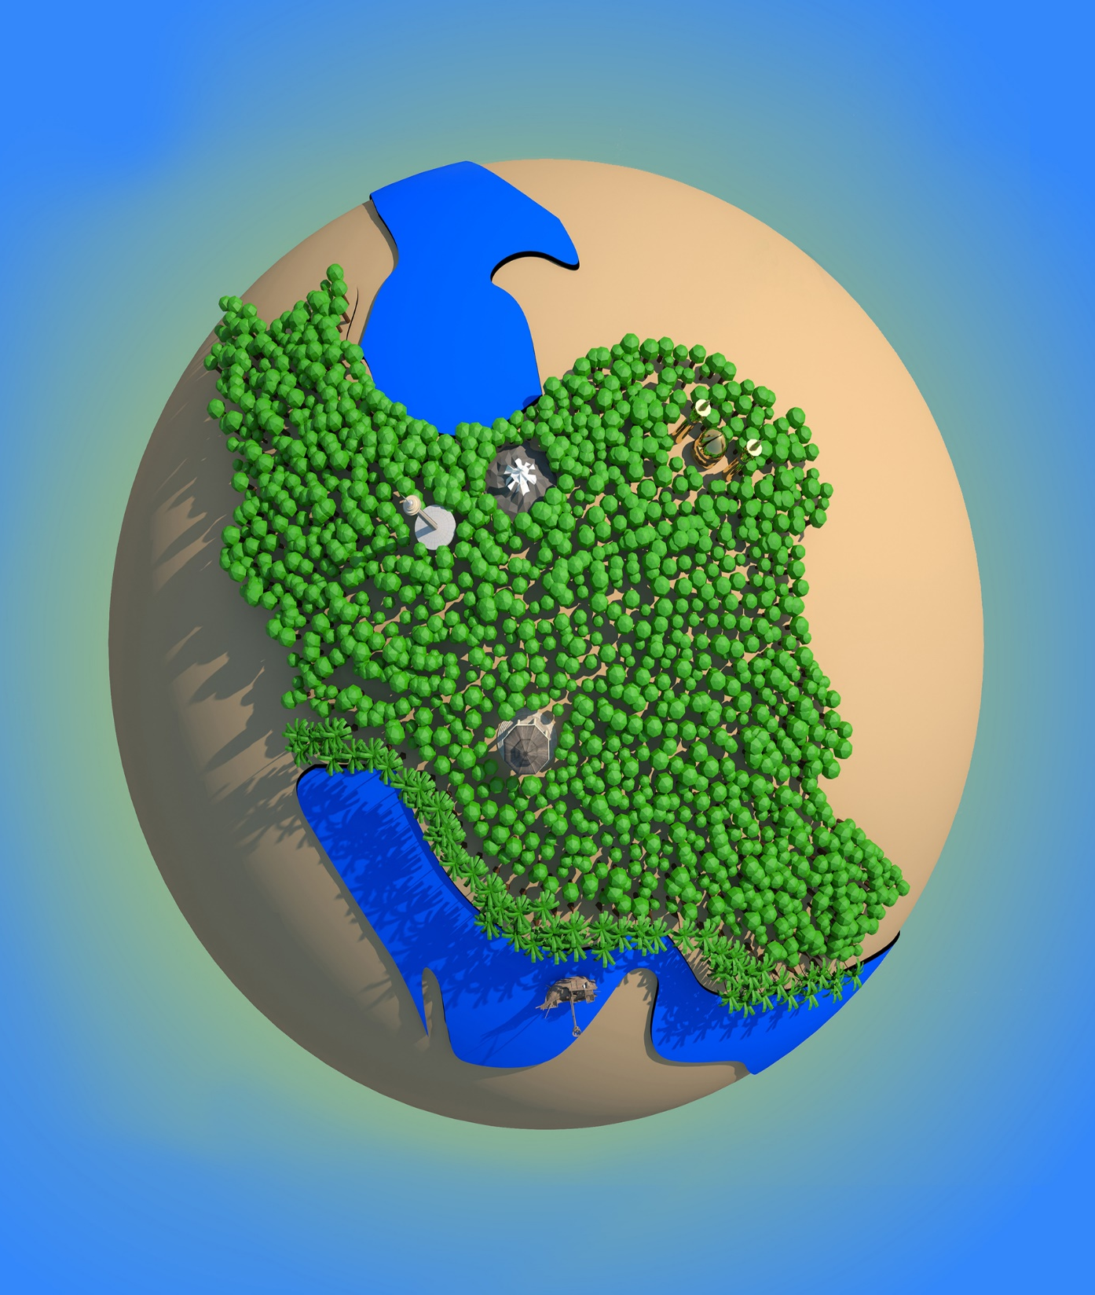
گوناگونی گیاهان
پایه ی چهارم دبستان
مدرس:
دکترمصطفی سالاری

Slide 2
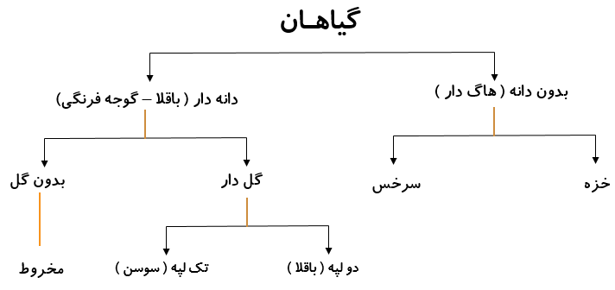
طبقه بندی گیاهان براساس داشتن دانه

Slide 3
گیاهان در چه مواردی با هم تفاوت دارند ؟
برگ
ریشه
ساقه

Slide 4
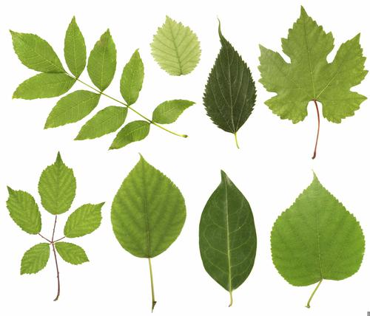
شکل برگ : پهن، سوزنی و باریک

Slide 5
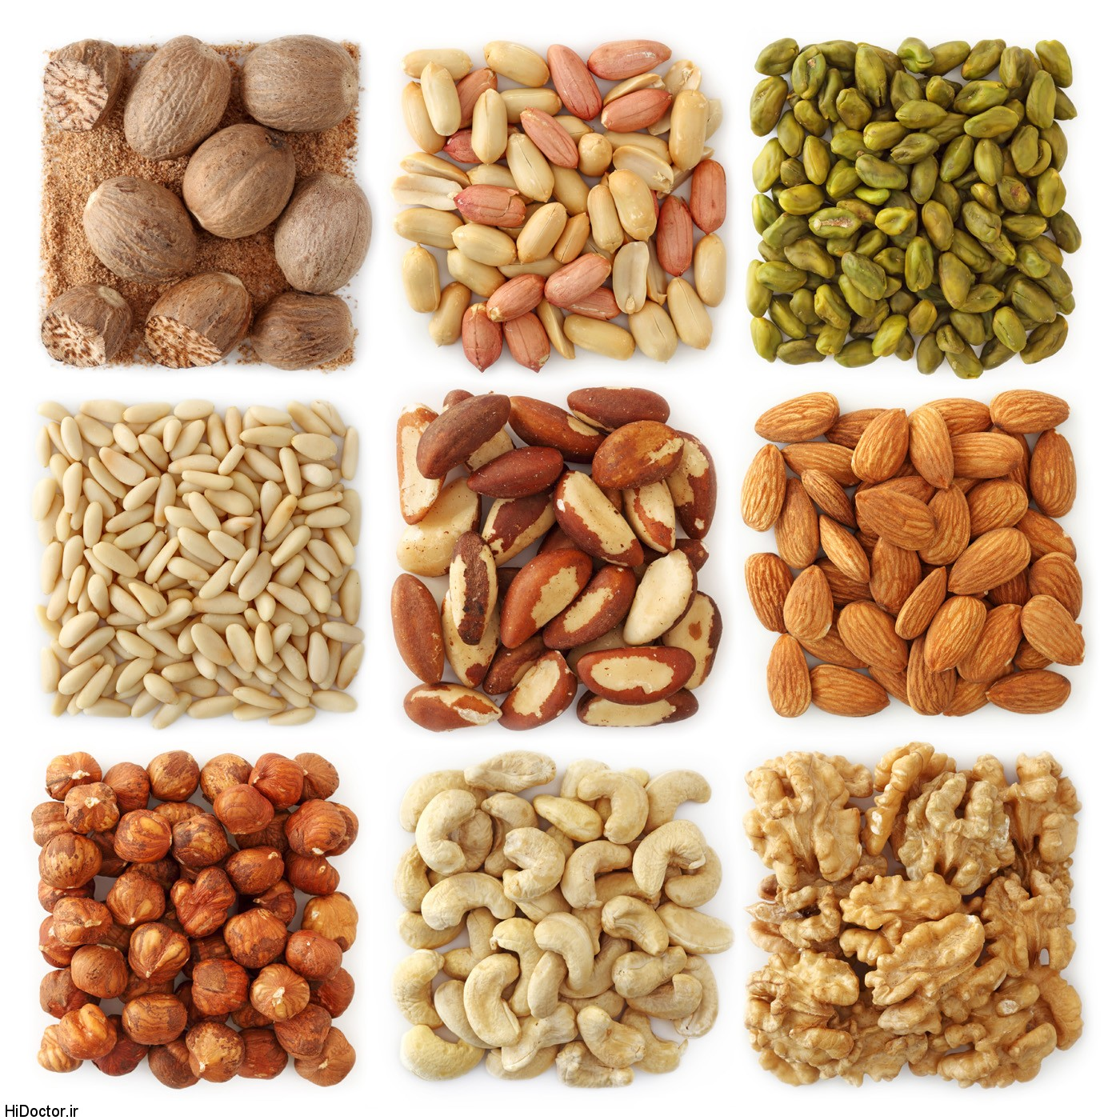
نوع دانه : تک لپه ای ، دو لپه ای

Slide 6
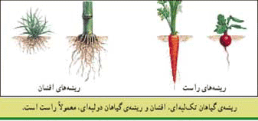
نوع ریشه : افشان یا راست

Slide 7
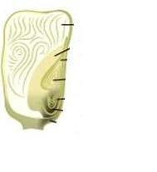
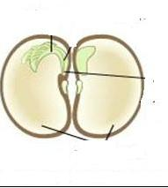
گیاهان بر اساس دانه :
گیاهانی که دانه یک قسمتی دارند
تک لپه ای هستند
برنج ، ذرت ، سوسن
گیاهانی که دانه دو قسمتی دارند
دو لپه ای نام دارند
لوبیا ، نخود ، کدو

Slide 8
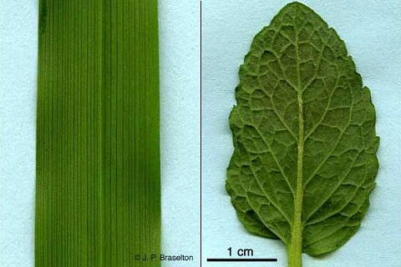
دو لپه ای تک لپه ای برگ پهن برگ باریک

Slide 9
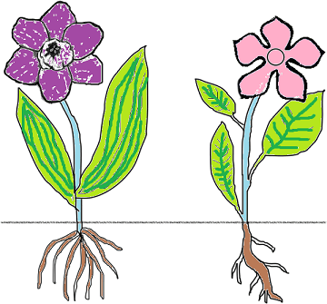
دو لپه ای تک لپه ای ریشه راست ریشه افشان

Slide 10
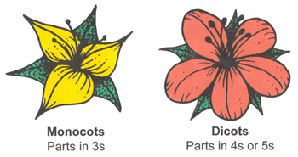
دولپه ای تک لپه ای گلبرگ 5 یا مضرب 5 گلبرگ 3 یا مضرب 3

Slide 11
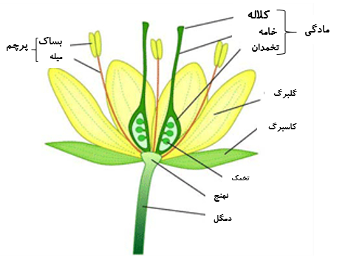
قسمت های مختلف یک گل:

Slide 12
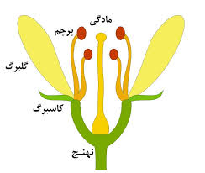
گلبرگ : همان قسمت رنگین گل است که از پرچم و مادگی محافظت می کند. پرچم : قسمت نر گیاه است که دانه های گرده روی آن قرار می گیرد. مادگی : بخش ماده گیاه است. کاسبرگ : بین گل و ساقه قرار می گیرد و از گلبرگ ها محافظت می کند.

Slide 13
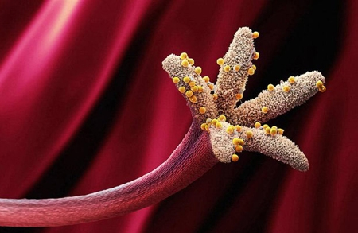
گرده چیست ؟ دانه های زرد رنگی که روی پرچم قرار دارد و گیاهان گل دار با دانه های گرده که روی پرچم قرار می گیرد تولید مثل می کنند. گرده افشانی چیست ؟ دانه های گرده از روی پرچم به روی مادگی منتقل می شوند که به این کار گرده افشانی می گویند

Slide 14
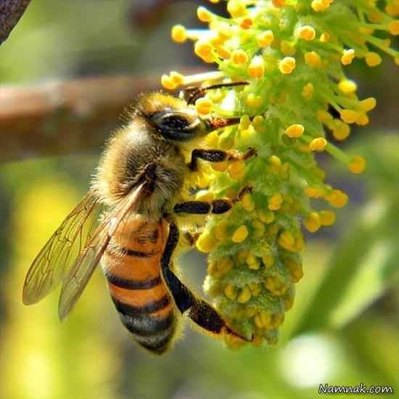
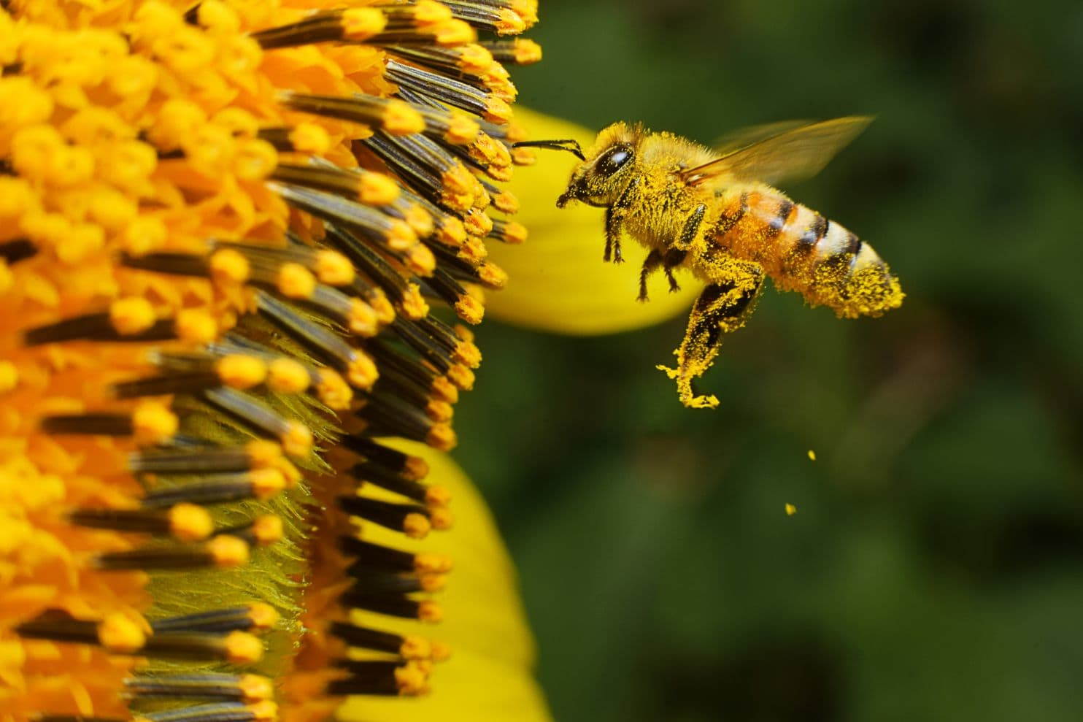
حشرات و جانوران و انسان به گرده افشانی کمک می کنند .

Slide 15
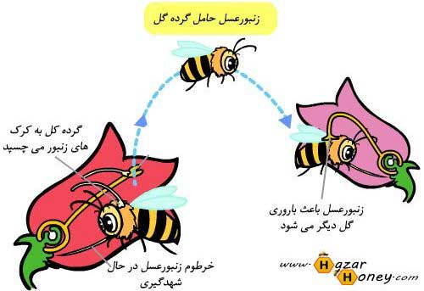
می توانی بگویی زنبور عسل چگونه به گردافشانی کمک می کند ؟

Slide 16
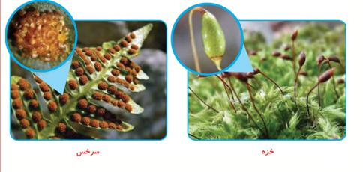
گیاهان بدون دانه
گیاهانی که دانه ندارند و با هاگ تولید مثل می کنند مانند خزه و سرخس

Slide 17
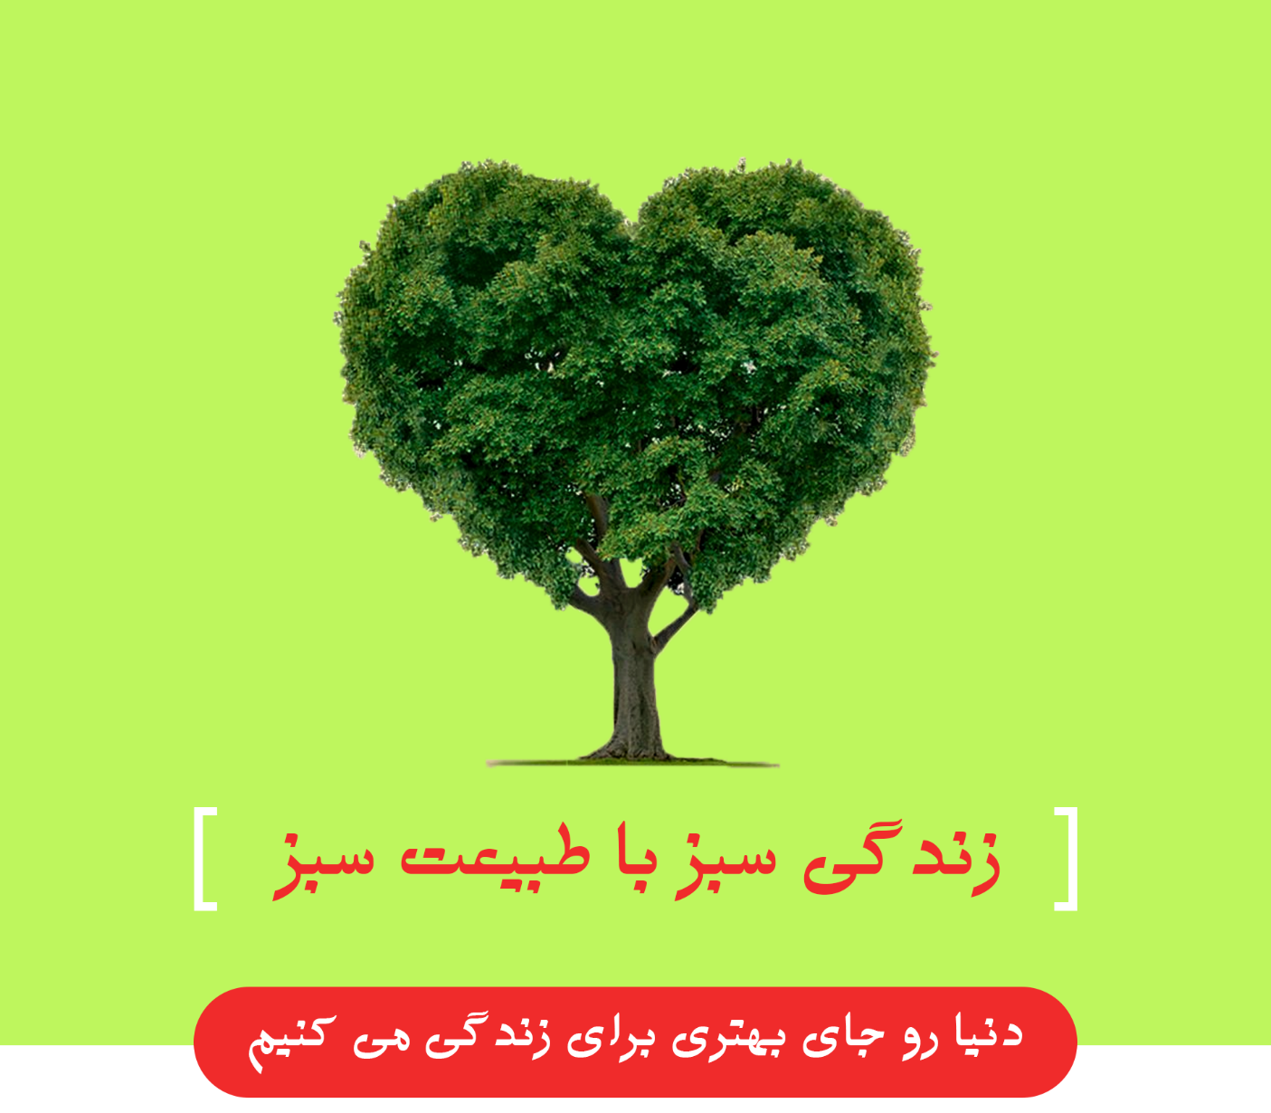
15 اسفند ماه روز درختکاری

Slide 18

خانه زیست شناسی هرمزگان
www.hsbh.ir

